Slide 1

Chục | Đơn vị
7
6
-
5
7
1
76
7 trừ 6 bằng 1, viết 1
76 – 5 = ?
-
Hạ 7, viết 7
5
71

Slide 2
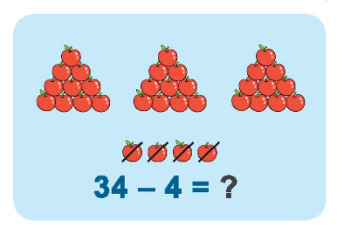
Chục | Đơn vị
3
4
-
4
3
0
34
4 trừ 4 bằng 0, viết 0
-
Hạ 3, viết 3
4
30

Slide 3




Slide 4


1
Tính.
19
4
35
2
66
1
93
3
78
5
-
-
-
-
-
6
5
7
0
1
5
3
3
3
9

Slide 5
2
Đặt tính rồi tính.
18 - 5
46 - 4
75 - 3
99 - 9
18
5
46
4
75
3
99
9
-
-
-
-
13
42
72
90

Slide 6

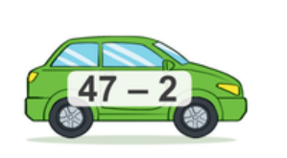
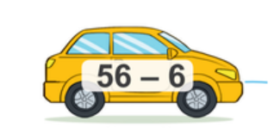
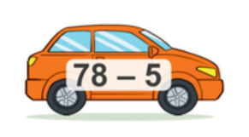
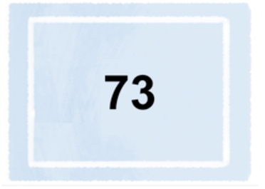
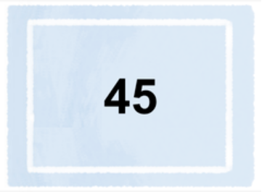
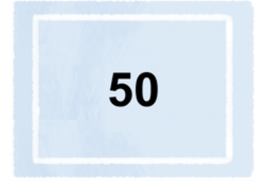
3
Tìm chỗ đỗ cho xe ô tô.

Slide 7
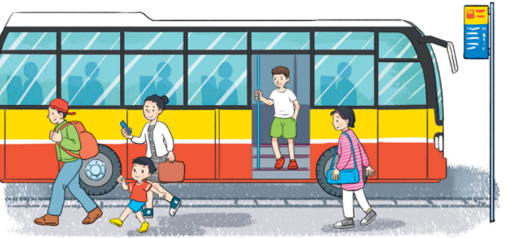
3
Một xe buýt chở 29 hành khách. Đến bến đỗ có 5 hành khách xuống xe. Hỏi trên xe buýt còn lại bao nhiêu hành khách?
?
?
?
?
?
29
-
5
=
24
Trên xe bus còn lại 24 hành khách

